Slide 1
PERANCANGAN JALAN RAYA
CIVIL ENGINEERING

Slide 2
Sejarah Perkerasan Jalan
Pada awalnya jalan hanya berupa jejak-jejak manusia yang mencari kebutuhan hidup ataupun sumber air. Setelah manusia mulai hidup berkelompok, maka jejak-jejak tersebut berubah menjadi jalan setapak. Jalan mulai dibuat rata ketika manusia mulai menggunakan hewan seperti kuda, keledai, sapi dan kerbau sebagai alat transportasi pada masa itu. Semakin lama konstruksi perkerasan jalan semakin berkembang, hingga mencapai zaman keemasan Romawi. Di waktu itu sudah dibangun jalan-jalan yang terdiri dari beberapa lapis perkerasan, namun perkembangan konstruksi perkerasan jalan sempat terhenti seiring dengan mundurnya kekuasaan bangsa Romawi sampai pada awal abad ke 18.

Slide 3
Hingga akhirnya pada abad 18, ahli dari Perancis dan Skotlandia menemukan sistem-sistem kontruksi perkerasan jalan yang sebagian sampai sekarang masih umum di gunakan di Indonesia maupun di negara-negara lain di dunia yang antara lain konstruksi perkerasan batu belah (Telford) 2 diciptakan oleh Thomas Telford (1757-1834) dan konstruksi perkerasan Macadam yang diciptakan oleh John Lauden Mac Adam (1756-1836).

Slide 4
Jenis perkerasan yang terkenal dengan nama Macadam yaitu konstruksi perkerasan yang terdiri dari batu pecah atau batu kali, pori-pori diatasnya di tutup dengan batu yang lebih kecil/halus. Untuk memberikan lapisan yang kedap air, maka diatas lapisan makadam di beri lapisan aus yang menggunakan aspal sebagai bahan pengikat dan ditaburi pasir kasar.
Sedangkan sistem Telford, pada konstruksi perkerasannya terdiri dari batu pecah berukuran 15/20 – 25/30 yang di susun tegak. Batu-batu kecil di letakan di atasnya untuk menutup pori-pori yang ada dan memberikan permukaan yang rata. Jalan-jalan jaman dahulu sebagian besar merupakan sistim jalan Telford, walaupun diatasnya telah di berikan lapisan aus dengan pengikat aspal.
Sampai sekarang ini kedua sistem perkerasan tersebut masih sering dipergunakan di daerah–daerah di Indonesia dengan menggabungkannya menjadi sistem Telford-Mc Adam ialah untuk bagian bawah sistem Telford dan bagian atasnya sistem Mc Adam.

Slide 5
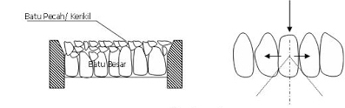
Konstruksi Perkerasan Telford
Konstruksi Perkerasan Mc. Adam

Slide 6
Perkerasan jalan yang menggunakan aspal sebagai bahan pengikat ditemukan pertama kali di Babylon pada tahun 625 SM, tetapi perkerasan jenis ini tidak berkembang sampai ditemukan kendaraan bermotor oleh Gofflieb Daimler dan Karl Benz pada tahun 1880.
Mulai tahun 1920 sampai sekarang teknologi konstruksi perkerasan dengan menggunakan aspal sebagai bahan pengikat maju pesat.

Slide 7
Salah satu pembangunan jalan yang tercatat dalam sejarah bangsa Indonesia adalah pembangunan jalan pos pada zaman pemerintahan Daendels yang di bangun dari Anyer sampai Banyuwangi. Pada awal tahun 1970 Indonesia mulai membangun jalan-jalan dengan klasifikasi dengan baik, hal ini di tandai dengan di resmikannya jalan tol pertama pada tanggal 9 Maret 1978 sepanjang 53 km, yang menghubungkan kota Jakarta-Bogor-Ciawi dan terkenal dengan nama Jalan Tol Jagorawi.
Di Indonesia perkembangan perkerasan aspal dimulai pada tahap awal berupa konstruksi Telford dan Macadam yang kemudian diberi lapisan aus yang menggunakan aspal sebagai bahan pengikat dan ditaburi pasir kasar yang kemudian berkembang menjadi lapisan penetrasi (Lapisan Burtu, Burda Buras). Tahun 1980 diperkenalkan perkerasan jalan dengan aspal: emulsi dan Butas, tetapi dalam pelaksanaan atau pemakaian aspal butas terdapat permasalahan dalam hal variasi kadar aspalnya yang kemudian disempurnakan pada tahun 1990 dengan teknologi beton mastic, perkembangan konstruksi perkerasan jalan. menggunakan aspal panas (hot mix) mulai berkembang di Indonesia pada tahun 1975, kemudian disusul dengan jenis yang lain seperti: aspal beton (AC) dan lain-lain.

Slide 8
Konstruksi perkerasan menggunakan semen sebagai bahan pengikat telah ditemukan pada tahun 1928 di London tetap; konstruksi perkerasan ini mulai berkembang pesat sejak tahun 1970 dimana mulai diperkenalkannya pembangunan perkerasan jalan sesuai dengan fungsinya. Sedangkan perencanaan geometrik jalan seperti sekarang ini baru dikenal sekitar pertengahan tahun 1960 kemudian mengalami perkembangan yang cukup pesat sejak tahun 1980.

Slide 9
Pengertian & Persyaratan
Jalan adalah sarana yang bisa dilalui oleh makhluk hidup dan kendaraan atau barang. Sedangkan secara teknis pengertian jalan adalah sarana yang digunakan kendaraan untuk menghubungkan dari satu daerah ke daerah yang lainnya.
Perkerasan jalan adalah konstruksi jalan yang diperuntukan bagi jalan lalu lintas yang terletak diatas tanah dasar, dan pada umumnya terdiri dari lapis pondasi bawah, pondasi atas, dan lapis permukaan.
Persyaratan umum dari perkerasan lalu lintas dapat perkerasan jalan mempunyai persyaratan : kuat, awet, kedap air, rata, tidak licin, murah dan mudah dikerjakan
Oleh karena itu bahan perkerasan jalan yang paling cocok adalah pasir, kerikil, batu dan bahan pengikat (aspal atau semen).

Slide 10
Fungsi Perkerasan Jalan
Untuk memberikan kerataan bagi pengendara agar nyaman sehingga pengguna tidak terguncang saat lewat pada perkerasan
Menyediakan kekesatan agar aman. Oleh karena itu permukaan perkerasan harus kasar, sehingga mempunyai koefisien gesek yang besar antara roda dan permukaan perkerasan.
Agar di atas struktur perkerasan itu dapat dilalui setiap saat. Oleh karena itu lapis permukaan perkerasan harus kedap air – melindungi lapisan tanah dasar sehingga kadar air lapis tanah dasar tidak mudah berubah.
Mendistribusikan beban terpusat, sehingga tekanan yang terjadi pada lapisan tanah dasar menjadi lebih kecil. Oleh karena itu lapisan struktur perkerasan harus dibuat dengan sifat modulus kekakuan (modulus elastisitas) lapis di atas lebih besar daripada lapis di bawahnya. Untuk melindungi formasi tanah dari pengaruh buruk perubahan cuaca.

Slide 11
Elemen – elemen struktural utama dalam pembangunan jalan
Timbunan
Pondasi dibawah timbunan
Galian
Perkerasan jalan

Slide 12
Kontruksi perkerasan secara umum terdiri dari :
Lapisan Permukaan (Surface Course).
Lapisan Pondasi Atas (Base Course).
Lapisan Pondasi bawah (Sub Base Course).
Lapisan Tanah Dasar (Subgrade).

Slide 13
Jenis Struktur Perkerasan
Perkerasan Lentur (Flexible Pavement): perkerasan yang menggunakan aspal sebagai bahan pengikat.
Perkerasan Kaku (Rigid Pavement): perkerasan yang menggunakan semen sebagai bahan pengikat.
Perkerasan komposit (Composit Pavement): konstruksi perkerasan dengan struktur lapisan bawah menggunakan lapisan beton dan ditutup dengan lapisan atas (surface) dari lapisan aspal.

Slide 14
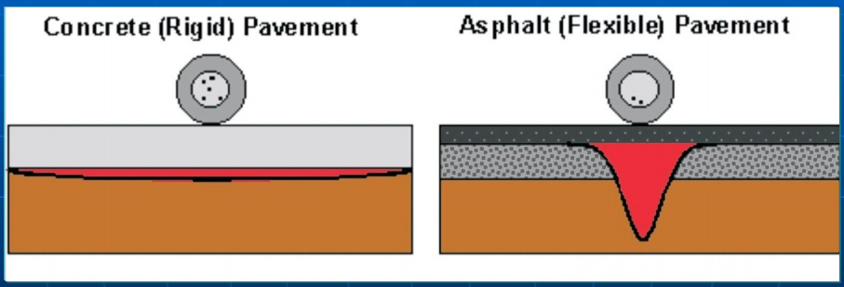
Ilustrasi Gaya yang Bekerja
Daya dukung tanah terhadap pembenan struktur jalan akibat beban kendaraan

Slide 15
PERKERASAN LENTUR
Perancanaan Perkerasan Jalan
Civil Engineering

